Slide 1
Здоровьесберегающие технологии

Slide 2
В Уставе Всемирной организации здравоохранения здоровье определяется как
состояние полного физического, психического и социального благополучия, а не только как отсутствие болезни или физических дефектов

Slide 3
Технология
это инструмент профессиональной деятельности педагога, соответственно характеризующаяся качественным прилагательным педагогическая. Сущность педагогической технологии заключается в том, что она имеет выраженную этапность (пошаговость), включает в себя набор определенных профессиональных действий на каждом этапе, позволяя педагогу еще в процессе проектирования предвидеть промежуточные и итоговые результаты собственной профессионально-педагогической деятельности. Педагогическую технологию отличают: конкретность и четкость цели и задач; наличие этапов: первичной диагностики; отбора содержания, форм, способов и приемов его реализации; использования совокупности средств в определенной логике с организацией промежуточной диагностики достижения цели, критериальной оценки результатов.

Slide 4
Виды здоровьесберегающих технологий в ДОУ
ВИДЫ
Медико-профилактические
Образовательные
Здоровьесбережения и здоровьеобогащения
педагогов
Валеологического просвещения родителей
Обеспечения социально-психологического благополучия ребенка
Физкультурно-оздоровительные

Slide 5
Принципы здоровьесберегающих технологий
«Не навреди!»
сознательности и активности
непрерывности здоровьесберегающего процесса
систематичности и последовательности
доступности и индивидуальности
всестороннего и гармонического развития личности
системного чередования нагрузок и отдыха
постепенного наращивания оздоровительных воздействий
возрастной адекватности здоровьесберегающего процесса

Slide 6
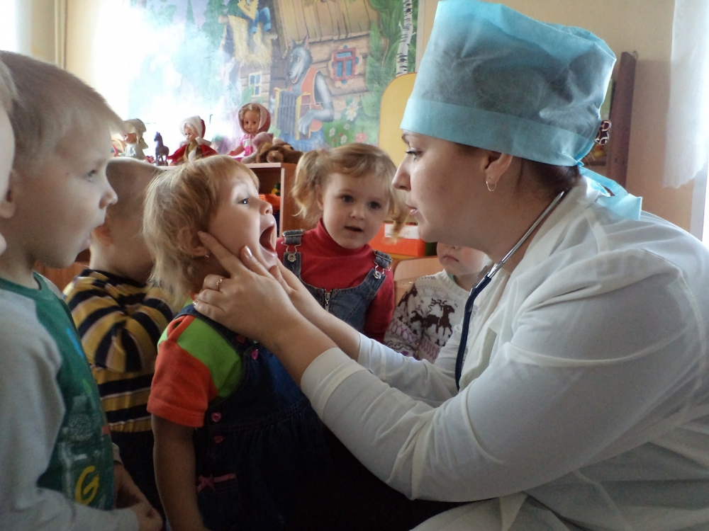
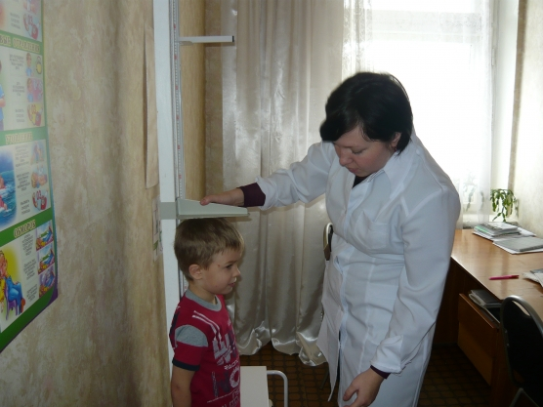
Медико-профилактические технологии
технологии, обеспечивающие сохранение и приумножение здоровья детей под руководством медицинского персонала ДОУ в соответствии с медицинскими требованиями и нормами, с использованием медицинских средств

Slide 7
Медико-профилактические технологии
Организация мониторинга здоровья дошкольников и разработка рекомендаций по оптимизации детского здоровья

Slide 8
Медико-профилактические технологии
Организация и контроль питания детей раннего и дошкольного возраста

Slide 9
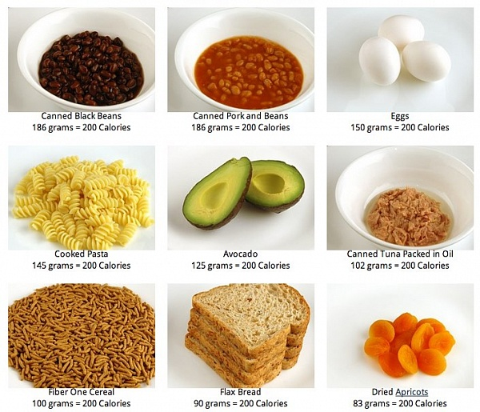
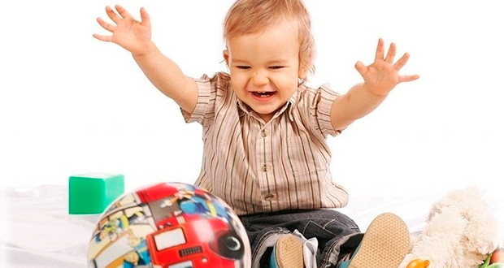
РАЦИОНАЛЬНОЕ ПИТАНИЕ
это в меру калорийное питание, т.е. потребление калорий не должно превышать энергозатраты организма

Slide 10
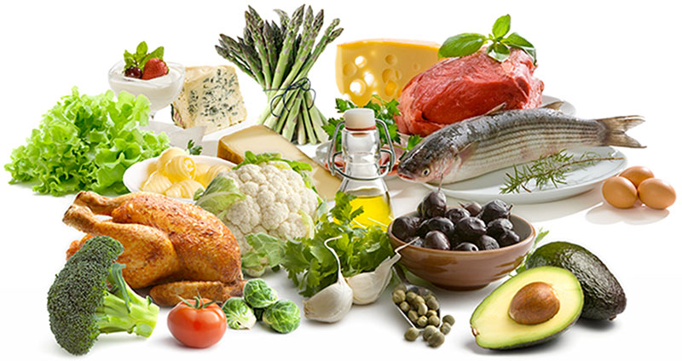
РАЦИОНАЛЬНОЕ ПИТАНИЕ
должно быть сбалансированным, т.е. в нем должны быть все необходимые элементы (жиры, белки, углеводы, витамины)

Slide 11
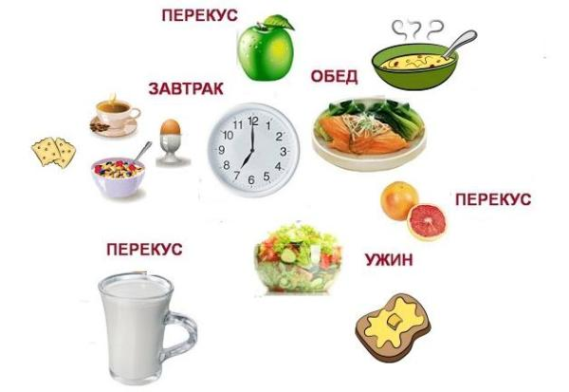
РАЦИОНАЛЬНОЕ ПИТАНИЕ
режим питания должен выдерживаться, т.к. это влияет на усвоение продукта

Slide 12
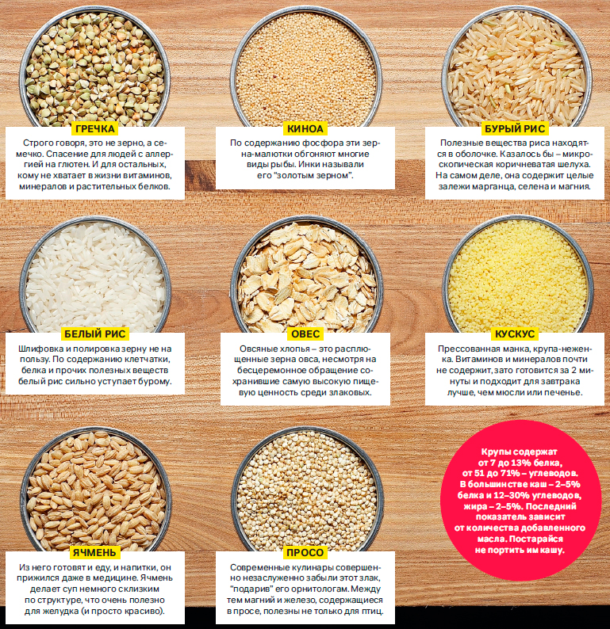
РАЦИОНАЛЬНОЕ ПИТАНИЕ
разнообразие блюд

Slide 13
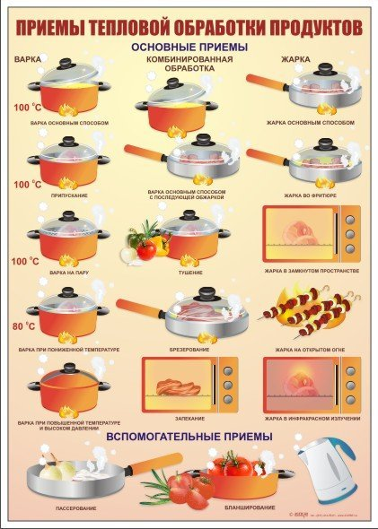
РАЦИОНАЛЬНОЕ ПИТАНИЕ
разные способы обработки кулинарных продуктов

Slide 14
СЫРЫЕ ПРОДУКТЫ

Slide 15
ПАРОВАЯ ОБРАБОТКА

Slide 16
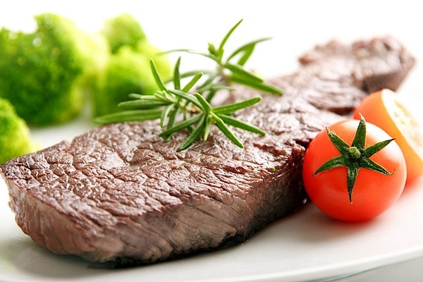
ВАРКА

Slide 17
ТУШЕНИЕ

Slide 18
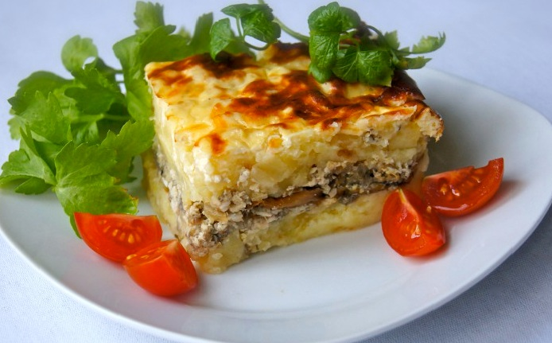
ЗАПЕКАНИЕ

Slide 19
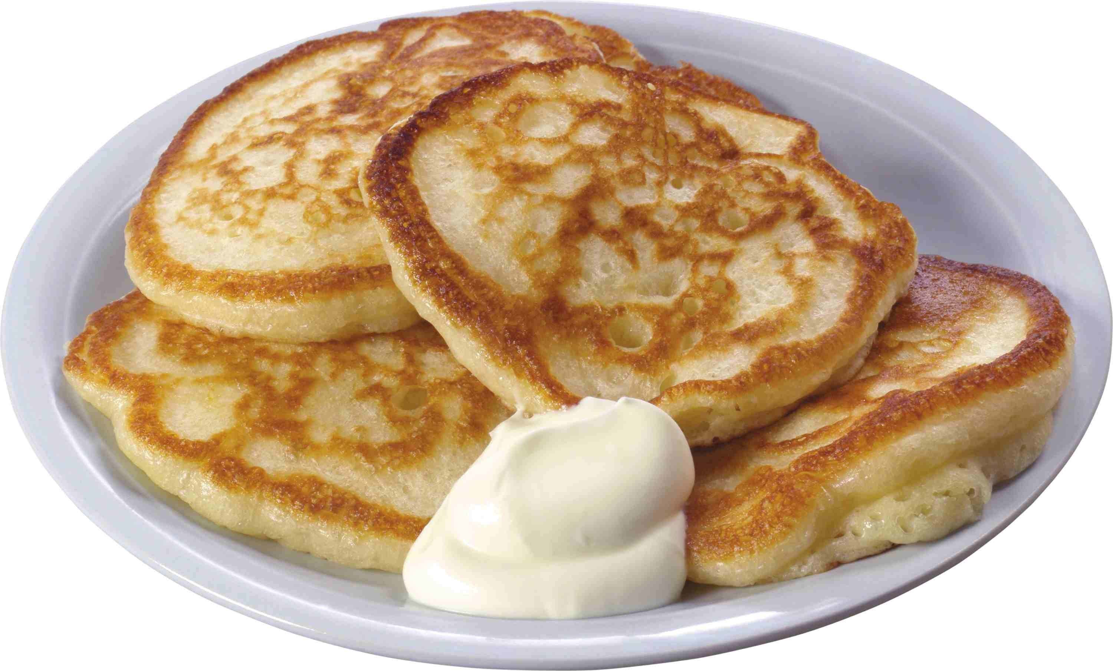
ЖАРКА

Slide 20
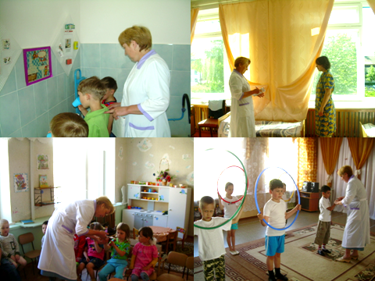
Медико-профилактические технологии
Организация профилактических мероприятий
в детском саду

Slide 21
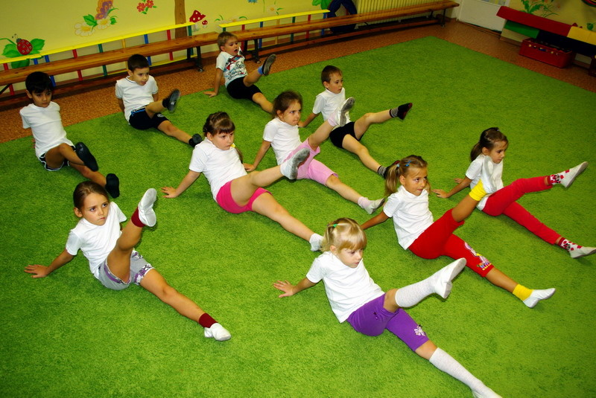
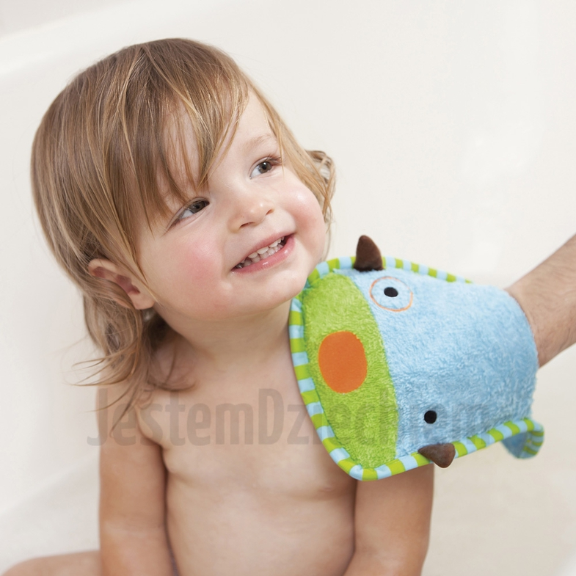
Медико-профилактические технологии
Технологи контроля физического развития и закаливания

Slide 22
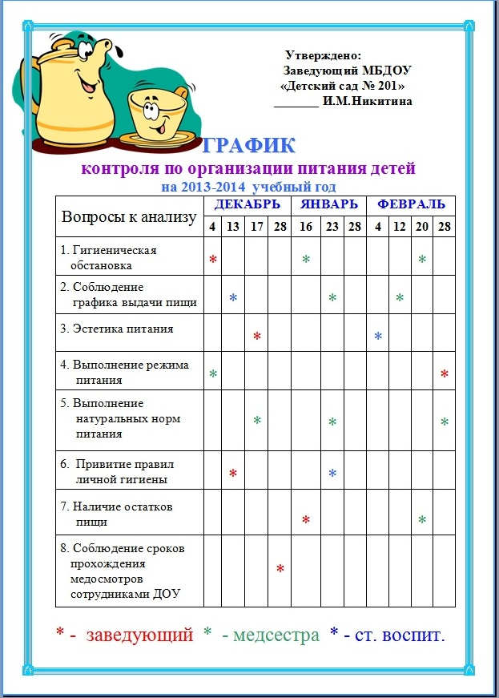
Медико-профилактические технологии
Организация контроля и помощь в обеспечении требований СанПиНов

Slide 23
Медико-профилактические технологии
Организация здоровьесберегающей среды в ДОУ

Slide 24
Физкультурно-оздоровительные технологии
технологии, направленные на физическое развитие и укрепление здоровья ребенка: развитие физических качеств, двигательной активности и становление физической культуры дошкольников
Реализация этих технологий, как правило, осуществляется специалистами по физическому воспитанию и воспитателями ДОУ в условиях специально организованных форм оздоровительной работы. Отдельные приемы этих технологий широко используются педагогами дошкольного образования в разных формах организации педагогического процесса: на занятиях и прогулках, в режимные моменты и в свободной деятельности детей, в ходе педагогического взаимодействия взрослого с ребенком и др.

Slide 25
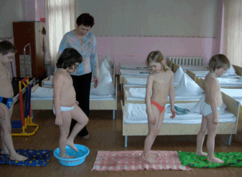
Физкультурно-оздоровительные технологии
ЗАКАЛИВАНИЕ

Slide 26
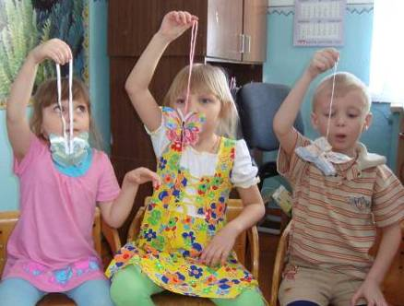
Физкультурно-оздоровительные технологии
Дыхательная гимнастика

Slide 27
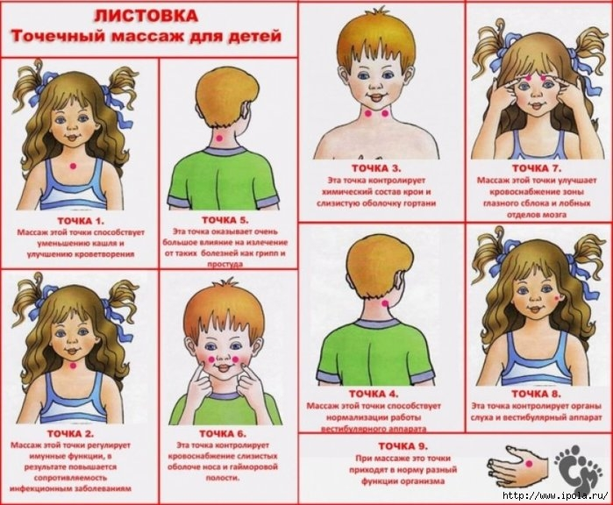
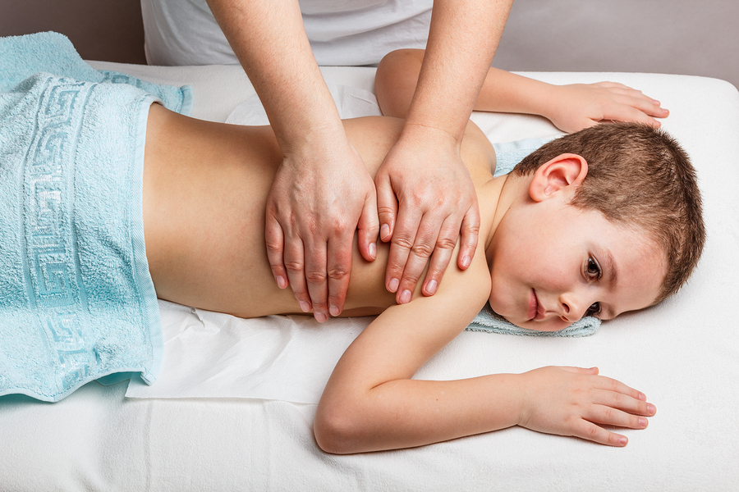
Физкультурно-оздоровительные технологии
Массаж и самомассаж

Slide 28
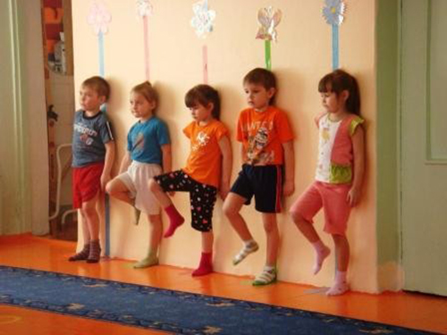
Физкультурно-оздоровительные технологии
Профилактика плоскостопия и формирование правильной осанки

Slide 29
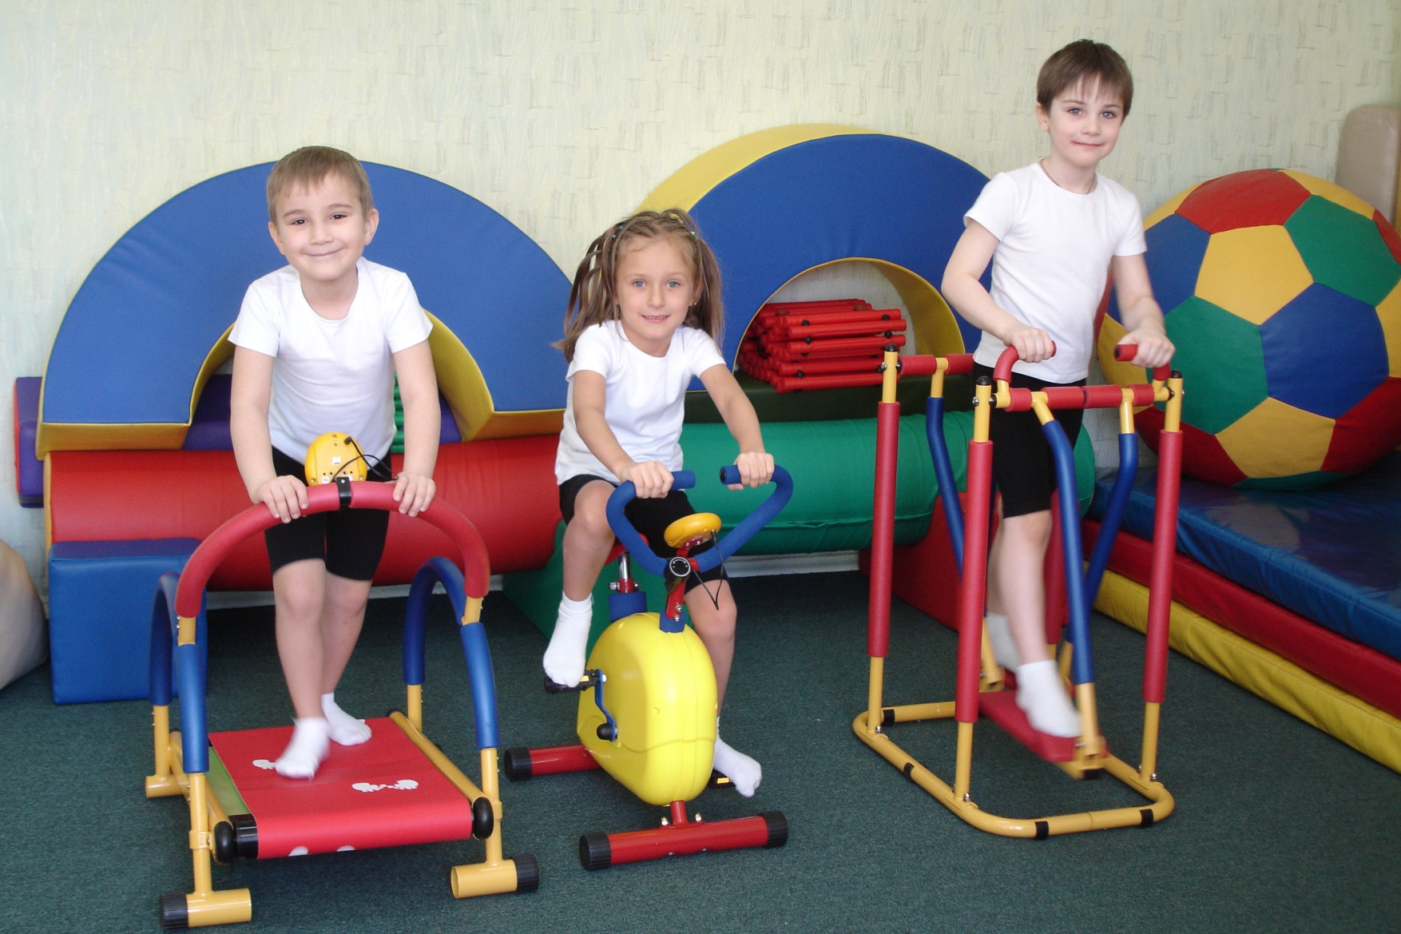
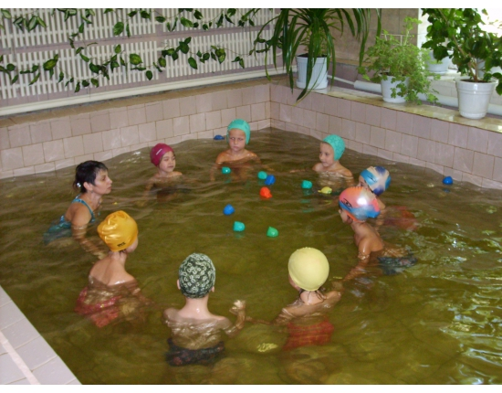
Физкультурно-оздоровительные технологии
Оздоровительные процедуры в водной среде
и на тренажерах

Slide 30
Технологии социально-психологического благополучия ребенка
технологии, обеспечивающие психическое и социальное здоровье ребёнка-дошкольника. Основная задача этих технологий обеспечение эмоциональной комфортности и позитивного психологического самочувствия ребёнка в процессе общения со сверстниками и взрослыми в детском саду и семье, обеспечение социально-эмоционального благополучия дошкольника.
Реализацией данных технологий занимается психолог посредством специально организованных встреч с детьми, а также воспитатель и специалисты дошкольного образования в текущем педагогическом процессе ДОУ. К этому виду технологий можно отнести технологии психологического и психолого-педагогического сопровождения развития ребёнка в педагогическом процессе ДОУ

Slide 31
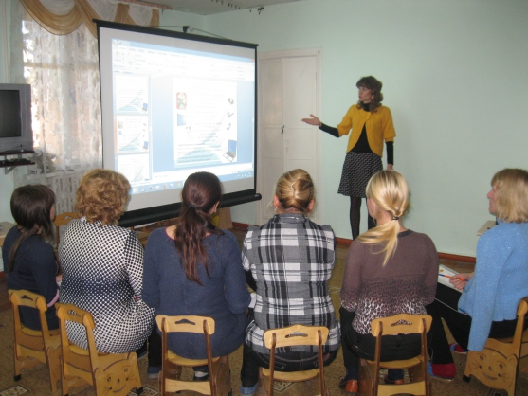
Технологии здоровьесбережения и здоровьеобогащения педагогов
технологии, направленные на развитие культуры здоровья педагогов детского сада, в том числе культуры профессионального здоровья, развитие потребности к здоровому образу жизни.

Slide 32
Здоровьесберегающие образовательные технологии
технологии воспитания валеологической культуры или культуры здоровья дошкольников.
Цель этих технологий - становление осознанного отношения ребёнка к здоровью и жизни человека, накопление знаний о здоровье и развитие умения оберегать, поддерживать и сохранять его, обретение валеологической компетентности, позволяющей дошкольнику самостоятельно и эффективно решать задачи здорового образа жизни и безопасного поведения, задачи, связанные с оказанием элементарной медицинской, психологической самопомощи и помощи.

Slide 33
Валеологическая культура – это
часть общечеловеческой культуры, предполагающая знание человеком своих генетических, физиологических и психологических возможностей, владение методами и средствами контроля, сохранения и развития своего здоровья, а также умения распространять валеологические знания на окружающих

Slide 34
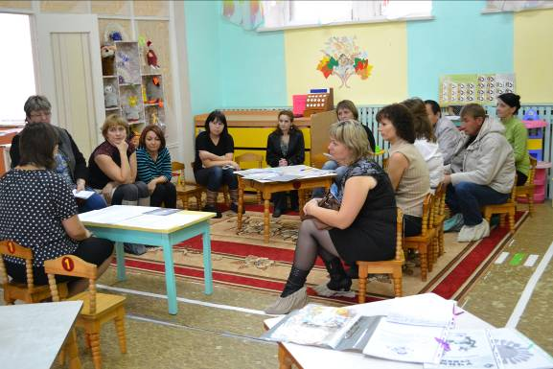
Технологии валеологического просвещения родителей
технологии, направленные на обеспечение валеологической образованности родителей воспитанников ДОУ, обретение ими валеологической компетентности. Валеологическое образование родителей надо рассматривать как непрерывный процесс валеологического просвещения всех членов семьи

Slide 35
Педагогические здоровьесберегающие технологии
Технологии обучения здоровому образу жизни
Коррекционные технологии
Технологии сохранения и стимулирования здоровья
Стретчинг
Динамические паузы
Подвижные и спортивные игры
Релаксация
Гимнастика (пальчиковая, для глаз, дыхательная и др.)
Гимнастика динамическая, корригирующая, ортопедическая
Технологии музыкального воздействия
Арт-терапия
Сказкотерапия
Технологии воздействия цветом
Психогимнастика
Фонетическая ритмика
Физкультурные занятия
Проблемно-игровые: игротренинги, игро- терапия
Коммуникативные игры
Серия занятий «Уроки здоровья»
Точечный самомассаж

